Slide 1
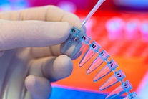
Genetika v zubním lékařství – cvičení 2
Metody molekulární biologie
Mgr. Jolana Lipková, Ph.D.

Slide 2
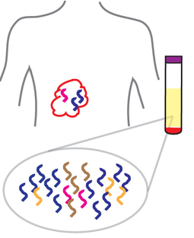
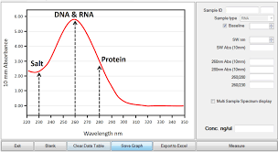
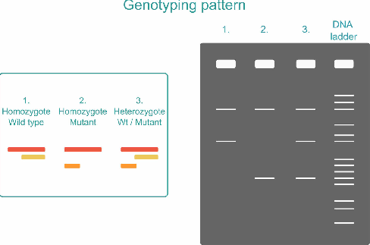
Metody molekulární biologie
Práce s biologickým materiálem
PLNÁ KREV - PLAZMA, SÉRUM ,SLINY, BUŇKY, TKÁNĚ, TĚLNÍ TEKUTINY
Izolace DNA, RNA, PROTEINY
Detekce a Kvantifikace
DNA
Genotypování
detekce polymorfismu/ mutace
PCR (amplifikace konkrétního fragmentu)+ RFLP
(naštěpení spec. restrikčními enzymy) – detekce na ELFO
Real-Time PCR
Sekvenace

Slide 3
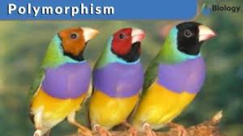
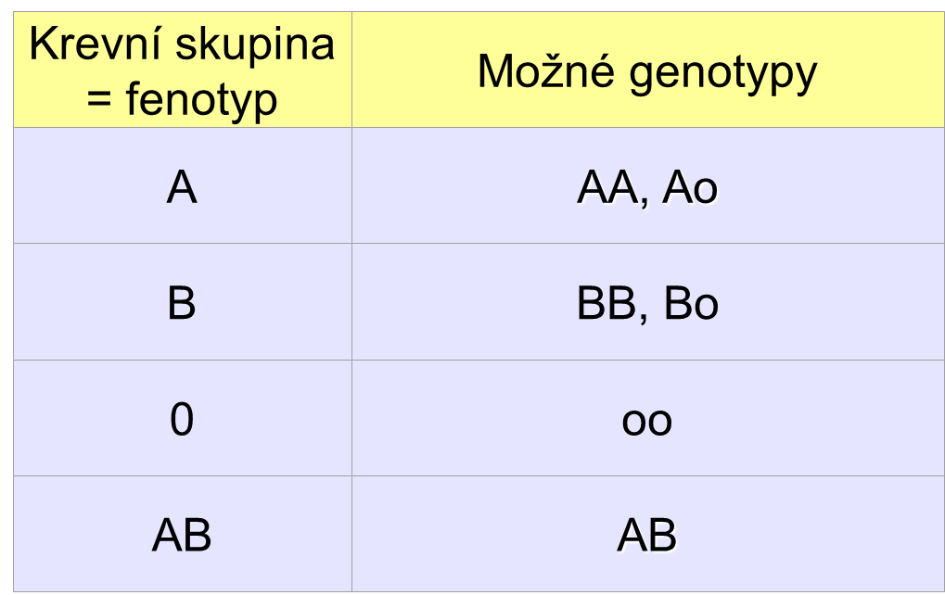
Genotyp, Genotypování
Genotyp:
konkrétní kombinace dědičných vloh
genetická konstituce organismu/jedince
soubor všech genů v konkrétních alelách, které má organismus k dispozici
pro zajištění svých biochemických, fyziologických a morfologických znaků
soubor alel specificky uspořádaných v genomu - všechny molekuly DNA
+ soubor epigenetických faktorů
Genotyp (v užším pojetí):
- dvojice alel téhož genu (maternální x paternální) – genetický polymorfismus
gen pro fenylalaninhydroxylasu : 2 alelní formy: dominantní A a recesivní a
- 3 genotypy - AA (dominantní homozygoti), Aa (heterozygoti) a aa (recesivní homozygoti)
vícealelní systémy- krevní skupiny ABO- tří alely - 6 genotypů
např. HLA lokus - vysoká variabilita genotypů (více než 60 alel) - sada HLA genů na jednom
chromosomu tvoří haplotyp ( jedinec- dva - v každém 5 determinantů) – vazba genů (↓ rekombinace) –
-genetický marker při populačních výzkumech, určování otcovství.
genotyp určuje rozsah, míru fenotypových možností svého nositele
genotypy jedinců téhož druhu mají odlišné genomické sekvence ( genových x mimogenové oblasti)
Genotypování - proces determinace genetických variant - buňka, organismus a/nebo jedinec
PCR-polymerázová řetězová reakce , RFLP-analýza polymorfismu délky restrikčních fragmentů, sekvenování, DNA čipy……
Sekvenace - metoda sloužící k určení konkrétní sekvence určité délky
geny
počet kopií genů (rRNA geny) nebo menších či větších oblastí
genomu (CNV – copy number variation)
polymorfismy v sekvenci nukleotidů (SNP, indel – insertion or deletion)
variabilita v délce repetitivních sekvencí
Notes:
20 alel pro HLA – A, 40 alel pro HLA – B, 8 a více pro zbylé tři). Všechny geny I. třídy leží v jedné oblasti, geny II. třídy zase v jiné oblasti komplexu, jejich pořadí ve směru od centroméry je II → III → I. Mezi značným počtem genů jsou i pseudogeny. Pro každý z genů I. a II. třídy existuje mnohotná alelie. Alelní formy molekul MHC se liší ve struktuře vazebného místa a tím i schopností vázat peptidy. Polymorfismus zde představuje selekční výhodu související se základní rolí molekul MHC, tj. prezentace antigenu.

Slide 4
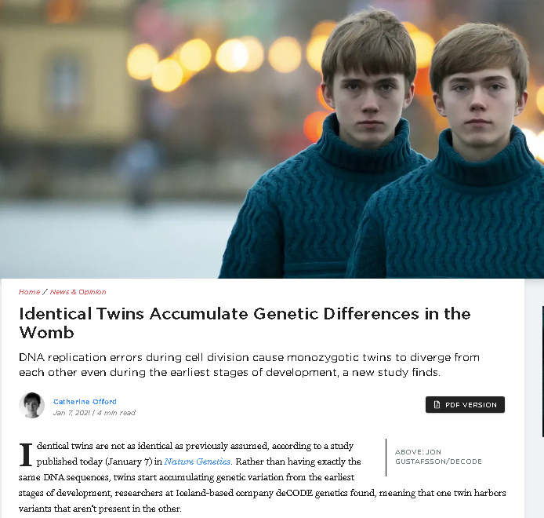
Genetická variabilita
Genetická variabilita vs Genetická diverzita
Genetická variabilita - v populacích, když se vyskytuje více než jedna alela v lokusu – čím variabilnější – rychleji se vyvíjí a lépe přežívá
Genetická diverzita – různost mezi organismy (genet. fixovaná) –nutná podmínka života
Vznik nových alel – mutací (spontánní x indukovaná) četnost menší než alely původní
Polymorfismus x fixace alely
Alely s nulovým nebo negativním vlivem na fitness - minimální šance na zachování v dostatečně velké panmiktické populaci
Výjimka - změna okolních podmínek změní vliv jednotlivých alel na fitness -vymizení nově nevýhodných alel); v malých populacích - větší šance, fixace -genetický drift nebo efekt hrdla lahve
Nové alely se ve větších populacích časem zafixují, pokud se jim podaří přestát první období, kdy je jich velmi málo a kdy jim hrozí vymizení z důvodu prosté smůly.
U různých populací téhož druhu mohou být různé poměry zastoupení mezi jednotlivými alelami.
U malých oddělených populací nebo kdy je vliv alely na vnější znaky u různých populací různý - výskyt alely pro srpkovitou anemii.
Z 381 párů: 38 geneticky identických 39 více než 100 změn
Notes:
DNA každého jedince se vyznačuje několika polymorfismy, které jej odlišují od zbytku populace. Bylo zjištěno, že některé SNP jsou zodpovědné za geneticky podmíněné nemoci a proto má jejich objevování a studium působení velký význam v medicíně. Jednonukleotidové polymorfismy mají význam také v zemědělství. Jsou často spojeny s různými užitečnými vlastnostmi plodin jako je např. odolnost vůči různým patogenním organismům.

Slide 5
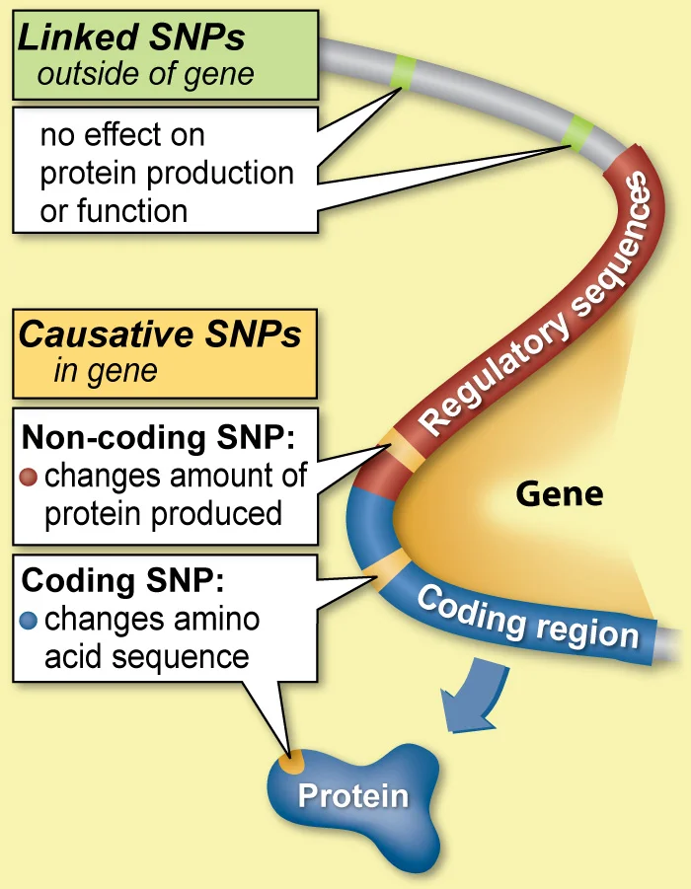
Genetický polymorfismus, SNP
Polymorfní znaky: barva očí, vlasů, kůže, ABO
Monomorfní znaky: jedna alela je fixovaná, všichni jedinci exprimují stejný fenotyp pro daný znak (jsou homozygoti)
Mezi > 20,000 genes: nejvíce polymorfní: beta haemoglobin (HBB)- 176 SNVs per kilobase (kb)
single nucleotide polymorphisms (SNPs)
small-scale insertions/deletions
polymorphic repetitive elements
microsatellite variation
SNP (Single nucleotide polymorphism) - polymorfizmus jediného
nukleotidu); představuje nejčastější formu polymorfizmu v lidském
genomu, vyskytující se asi jedenkrát na 1000 bází,
HUGO, 2000 - 1.5 milionu SNP, dnes 9 milionů
SNP se vyskytují v nekódujících oblastech častěji
SNV- jednonukleotidová varianta -změna v jediném
nukleotidu nezávisle na frekvenci výskytu v populaci a tyto varianty
mohou vzniknout v somatických buňkách. Somatické jednonukleotidové varianty (např. mutace související s rakovinou), mohou být také nazývány "single-nucleotide alterations".
Většina genů - 4 SNVs per kilobase, ~ 97% genů má alespoň 1 SNV, 149 genů-bez SNV nebo INDEL.15
Notes:
(modrá barva očí-několik polymorfismů –méně melaninu)
Human skin color is influenced by an intergenic DNA polymorphism
regulating transcription of the nearby BNC2 pigmentation gene.

Slide 6
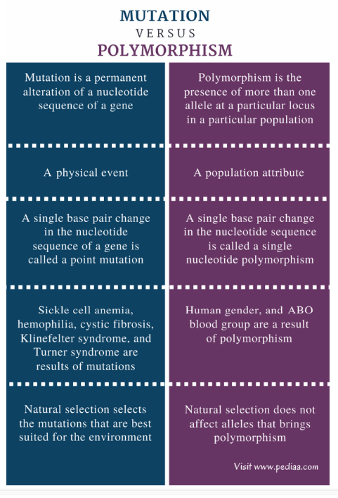
polymorfismus vs mutace
Mutation and polymorphism are two terms used to describe DNA variants
Mutation refers to a DNA variant in a particular individual
Polymorphism refers to DNA variants within a population.
The main difference between mutation and polymorphism:
Mutation is a change in a DNA sequence of the genome of a particular organism
Polymorphism is a mutation that occurs in more than 1% of a particular population (minor allele frequency of a particular allele in the population is more than 1%)
Mutation is an alteration of the nucleotide sequence of a gene. If a
mutation occurs in a population with a frequency of more than 1%, the
mutation is called a polymorphism.

Slide 7
Metody molekulární biologie
Manipulace s NK
Extrakce, Izolace a purifikace
Detekce a kvantifikace
spektrofotometrie
gelová alektroforéza
Amplifikace
klonování DNA molekul v plasmidech (restrikční enzymy)
polymerasová řetězová reakce = PCR
Přepis mRNA do cDNA (complementary DNA) - reverzní transkriptáza
Sekvenace – celogenomové studie (DNA čipy - cDNA microarrays )
Analytické metody detekce změn (mutace, polymorfismy) v DNA, genotypování
Amplifikace +RFLP
Real-time PCR
Sekvenace
DNA čipy - cDNA microarrays
Analytické metody detekce exprese genů a studium transkripce
Detekce hladin mRNA (exprese)
Real-Time PCR
DNA čipy - cDNA microarrays
Studium interakce DNA-protein (protein-protein) -analýza vazby transkripčních faktorů
Detekce stavu modifikace chromatinu (pozice nukleozomů, stav acetylace histonu – v oblasti promotoru)
PCR
Real-time PCR
Restrikční analýza
Sekvenování

Slide 8
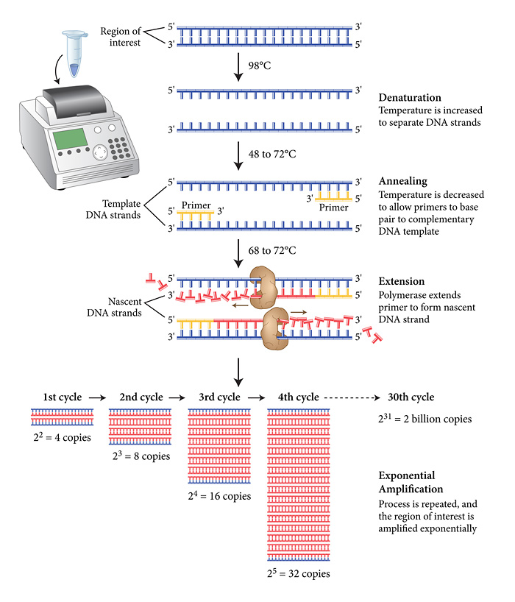
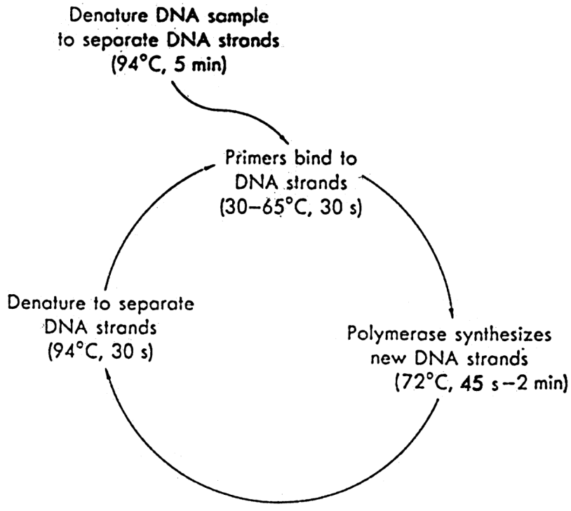
PCR
mnohonásobná in vitro replikace ve zkumavce
“klonování” bez bakterií, ve zkumavce
řetězová reakce vycházející z DNA replikace
opakování cyklů:
  denaturace (separace dsDNA) – 96 °C
  annealing – navázání primerů – 50–65 °C
  elongace – syntéza nového vlákna DNA – 72 °C

Slide 9
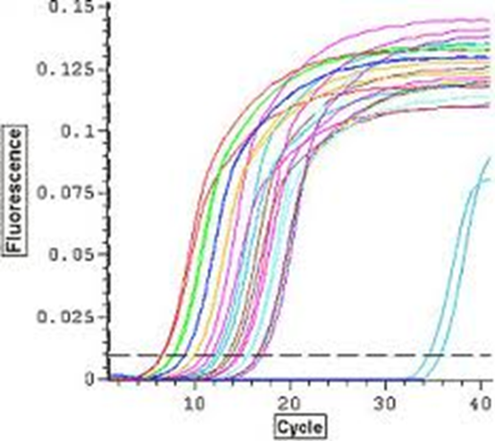
qPCR – Kvantitativní PCR
Real-time PCR
Polymerázová řetězová reakce sledovaná v reálném čase
Kvantifikace DNA – množství DNA je zaznamenáváno v průběhu každého cyklu
Množství produktu, vytvořeného amplifikací, závisí v každé PCR na množství templátové DNA, která je přidána do reakce. Reakce tedy probíhá tzv. kvantitativně.
Detekce množství DNA je umožněna přítomností fluorescenčního substrátu
Provádí se ve speciálním cycleru, který umožňuje:
  Cyklické střídání teplot
  Detekci fluorescence
  Monitorování postupu PCR v reálném čase bez nutnosti detekovat PCR produkty elektroforeticky
qPCR se obvykle provádí v 96 jamkových destičkách, úroveň fluorescence je zaznamenávaná v jednotlivých jamkách
Vysoce citlivá a vysoce specifická metoda

Slide 10
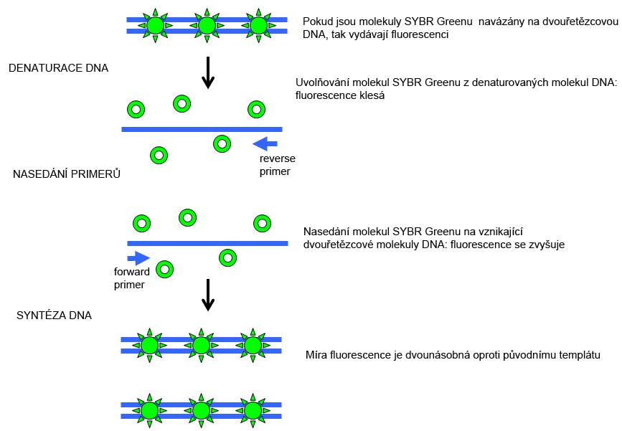
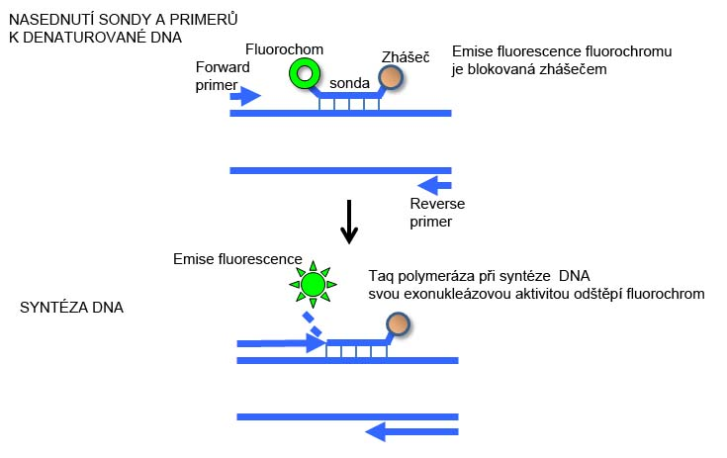
qPCR
Intenzita fluorescence je přímo úměrná množství produktu, který v reakci vzniká
Detekce produktu:
  1.interkalační barviva – Sybr GREEN – nespecificky se váže na dsDNA
  2. sekvenčně specifická sonda – krátký oligonukleotid s barvičkou a zhášečem (TaqMan) – po jeho rozpadu při syntéze DNA nárůst fluorescenčního signálu (využívá 5´-3´ exonukleázovou aktivitu DNA polymerázy)
Využití:
kvantifikace genové exprese
kvantifikace patogenů
genotypizace
Video pro názornost: https://youtu.be/YhXj5Yy4ksQ

Slide 11
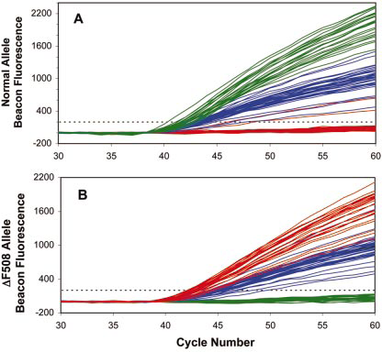
qPCR v Diagnostice
Monogenní onemocnění
*Detection of Thalassemia, hemophilia, Sickle cell anemia & favism
*Cystic fibrosis
*Phenylketonuria
Forenzní medicína
Prenatální daignostika
*Noninvasive Prenatal Diagnosis by Analysis of Fetal DNA in Maternal Plasma.
Virologie
Diagnostika patogenů
*Quantitatively measurment of Human Immunodeficiency Virus (HIV).
*Detection and Quantitation of Circulating Plasmodium falciparum DNA.
*Effect of antimicrobial peptides on host cells
Cystic fibrosis
Figure 1. Examples of specific molecular beacon fluorescence increase during real-time PCR in samples containing single lymphoblasts homozygous normal for CF (green), heterozygous DF508 (blue), or homozygous DF508 (red). (A) Fluorescent signal from the molecular beacon detecting the normal allele. (B) Fluorescent signal from the molecular beacon detecting the DF508 allele. Dashed lines indicate the threshold of 200 units (~10 SD above baseline readings) used for determining CT values.

Slide 12
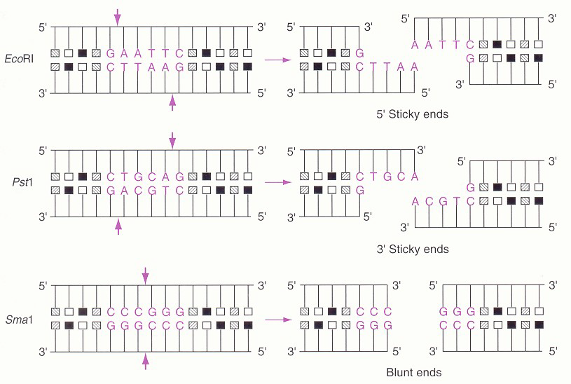
Restrikční enzymy
Restrikční endonukleáza
(Meselson and Yuan 1968, Smith
and Wilcox 1970)
  sekvenčně specifické endonukleázy (původ z bakterií)
  EcoRI (Escherichia coli), HindIII (Haemophilus influenzae)
  tupé/lepivé konce
  funkce:
    rozpoznání specifické sekvence dsDNA a následná restrikce (hydrolýza fosfodiesterových vazeb)
  rozpoznávací místo
    4–8 bp dlouhé
    charakter palindromu = stejné pořadí bází v obou směrech

Slide 13
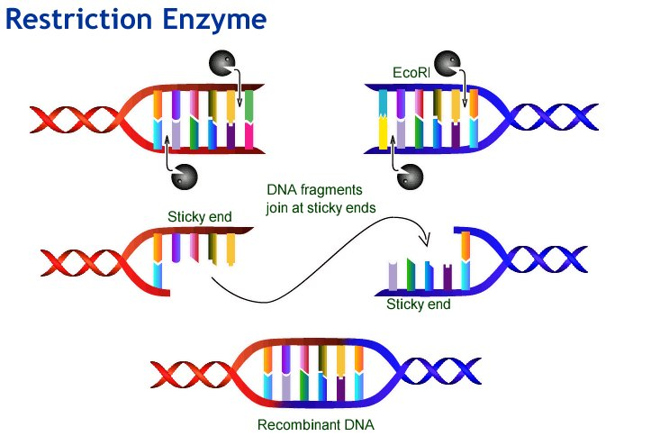
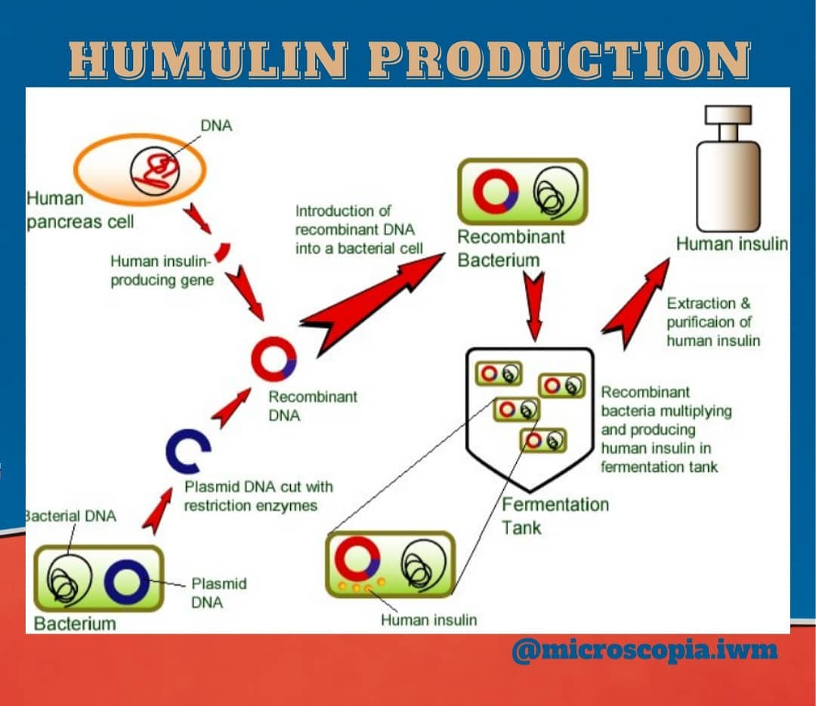
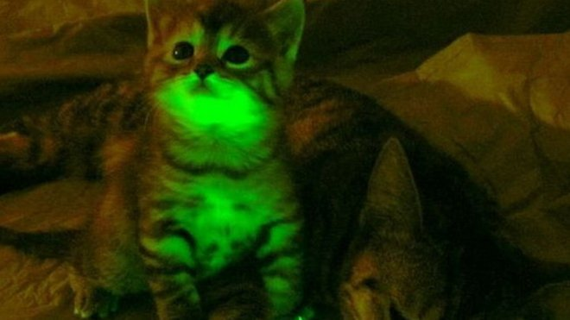
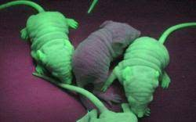
Restrikční endonukleázy
tvorba rekombinantních DNA
přečnívající kompatibilní konce usnadňují spojení různých fragmentů DNA
hormon Protropin® (Genentech, 1985)
interferon α Roferon A® (Hoffmann-La Roche, 1986)
první rekombinantní vakcína proti hepatitidě B Recombivax® exprimovaná v kvasince Saccharomyces cerevisiae (Merck, 1986)
první přípavek založený na monoklonální protilátce Orthoclone OKT 3 (Janssen-Ortho, 1986)(Cvak a Fusek, 2004).
2006 - registrováno 1452 biotechnologických firem v USA
tetravalentní vakcína proti lidskému papilomaviru (HPV) s názvem Gargasil, Silgard , 2006
tvorba GMO
bakterie mění DNA (Agrobakterie) rostliny, aby ta dělala, co ony potřebují
1986, schválena první první transgenní rostliny – tabáku nesoucího vložený gen pro rezistenci k herbicidu. Environmental Protection Agency,c USA
70 % dnes pěstované bavlny je geneticky modifikovaných

Slide 14
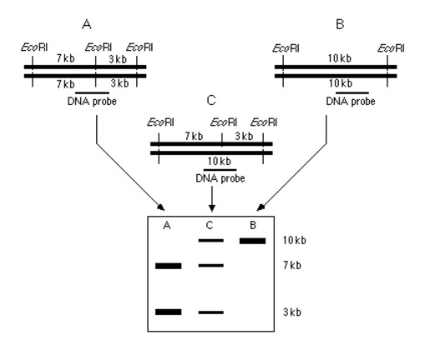
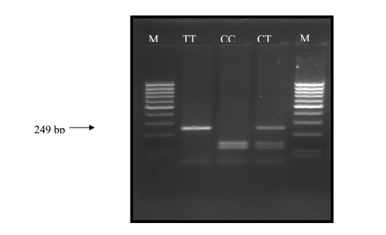
RFLP – Restriction Fragment Length Polymorphism
Enzymatické štěpení DNA ve specifickém restrikčním místě
Restrikční endonukleázy
Produktem jsou fragmenty o různé délce
Vzniklé fragmenty jsou separovány pomocí gelové elektroforézy
Využití:
  mapování DNA, analýza modifikací DNA, příprava mutantů
  na základě velikosti a počtu fragmentů lze sledovat rozdíly ve studovaných sekvencích, tzv. polymorfizmy (polymorfizmy vznikají přestavbou v řetězci, např. inzercí, delecí, substitucí bází)
  příbuznost jedinců, určení paternity, identifikace osob
  Neštěpená TT
  Štěpená CC
  Heterozygot CT

Slide 15
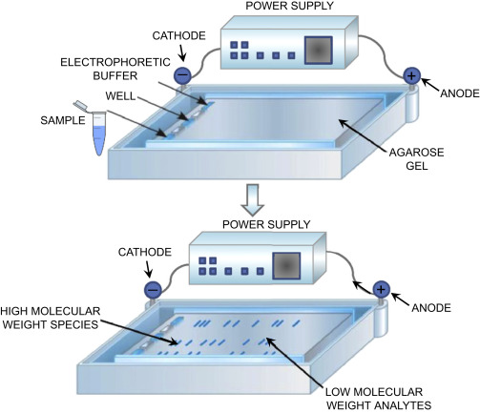
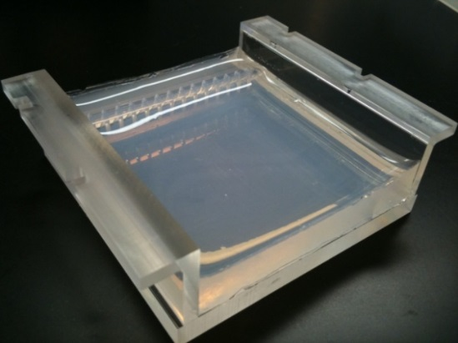
Gelová elektroforéza - agarózová
Separační metoda využívaná při izolaci a analýze NK (a proteinů = polyakrylamidová elfo)
Izolující molekuly o rozdílné hmotnosti, popř. odlišném elektrickém náboji, využívající jejich odlišnou pohyblivost v elektrickém poli
agarózová (produkt mořských řas – agar)/polyakrylamidová
Gely tvoří hustou síť, kterou větší molekuly procházejí pomaleji
než menší molekuly –technika molekulového síta
Rychlost pohybu je závislá na velikosti celkového povrchového náboje, velikosti a tvaru molekuly a její koncentraci v roztoku
DNA má uniformní negativní náboj v elektrickém poli se pohybuje od katody k anodě
EtBr – vmezeří se mezi báze, zviditelní DNA pod UV
(po vazbě na DNA pod UV emituje oranžové světlo)
Velikost fragmentu DNA lze stanovit dle hmotnostních standardů
(= restrikční fragmenty plazmidových molekul nebo genomu bakteriofágů,
jejichž velikost byla stanovena sekvenováním)
Části aparatury: elektroforetická vana, separační gel, pufr, zdroj stejnosměrného elektrického proudu

Slide 16
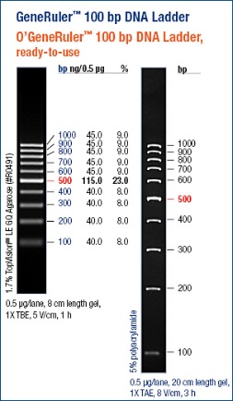
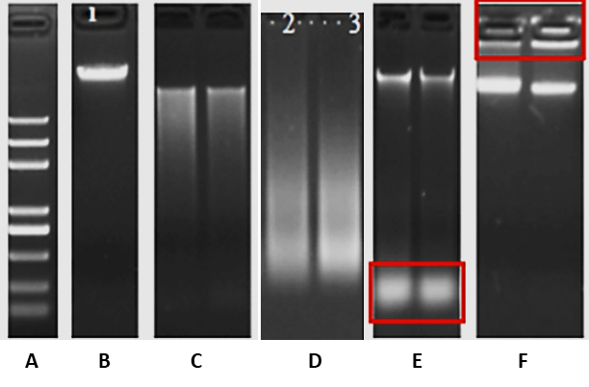
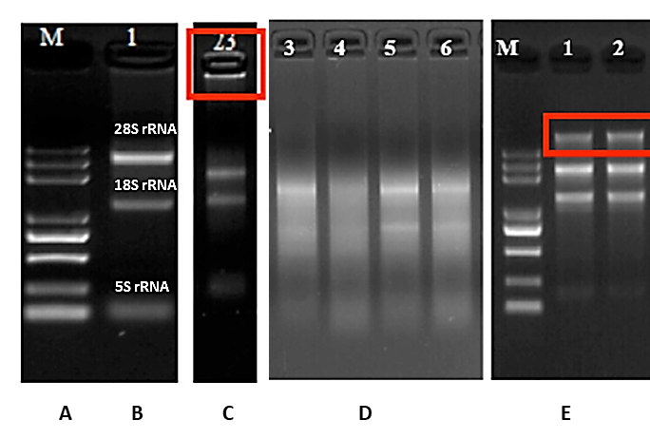
(B) Ideální vzorek DNA
(C) Částečně degradovaná DNA
(D) Degradovaná DNA
(E) DNA kontaminovaná RNA
(degradovaná)
(F) DNA kontaminovaná proteinem
(A) Trans2K™ Plus DNA Marker (0,1 kb- 5 kb)
(B) Ideální vzorek RNA
(C) RNA kontaminovaná DNA a proteinem
(D) Degradovaná RNA
(E) RNA kontaminovaná gDNA
  *Ribosomální RNA migruje v agarózovém gelu rychleji než stejně velký fragment DNA, a proto při použití DNA žebříčku nelze určit skutečnou velikost 28/18/5S rRNA

Slide 17
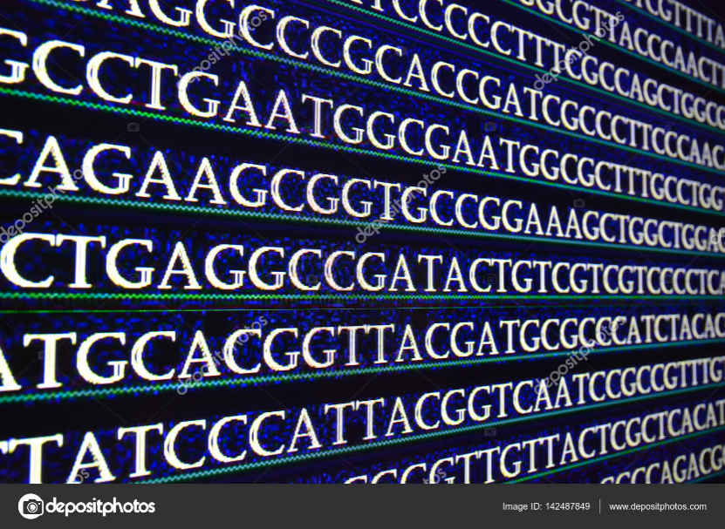
Sekvenace DNA
Stanovení primární struktury DNA (pořadí nukleotidů)
a) chemická metoda – dříve; degradace řetězců nukleových kyselin pomocí chemických činidel (dimethylsulfát, NaOH, hydrazin,..) – Maxam-Gilbertova metoda
b) enzymatická metoda – specifická inhibice enzymové syntézy DNA (ddNTP) – Sangerova metoda
c) moderní velkoformátové aplikace založené např. na pyrosekvenování (sekvenování nové generace)
Produkt – řetězce ssDNA, jejichž vzájemná velikost se liší o jednu bázi (elfo rozdělení)
Vstupní materiál – fragment DNA s přesně definovanými konci

Slide 18
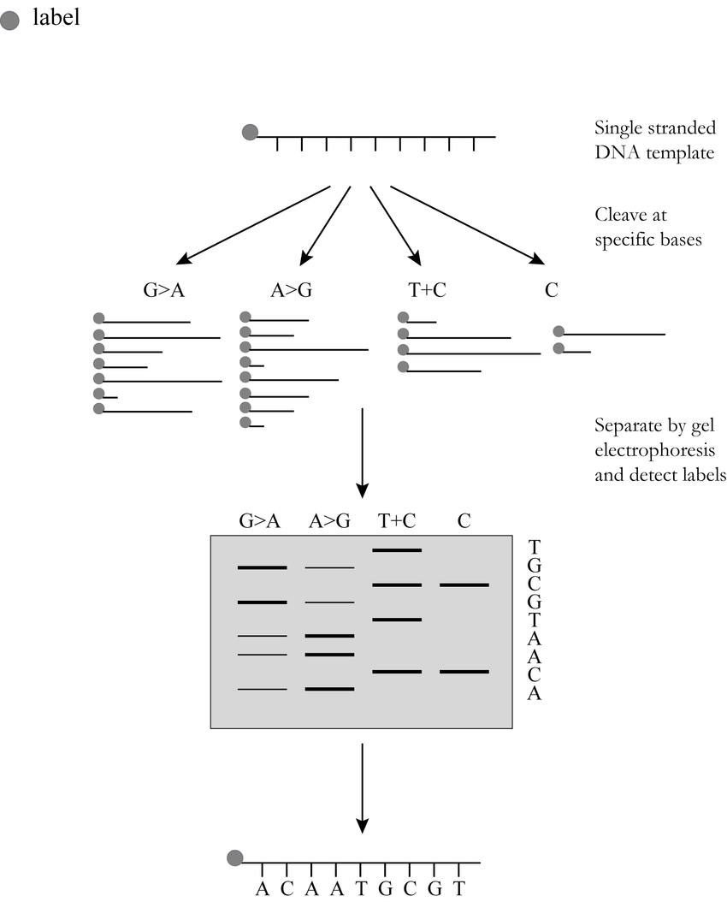
Maxam-Gilbertovo sekvenování
Sekvence je odvozena z molekuly DNA, která se chemicky degraduje na fragmenty v místech, kde se vyskytuje báze určitého typu. Ty se následně separují pomocí elfo.
Chemická činidla – příklad:
  piperidin narušuje glykosidovou vazbu A a G (A + G)
  hydrazin za přítomnosti NaCl reaguje pouze s C
  NaOH při 90 °C způsobuje silné štěpení u A a slabé štěpení u C (A > C)
Vyžaduje radioaktivní značení na jednom konci ssDNA.
Reakce je prováděna ve 4 zkumavkách – v každé zkumavce jsou štěpeny pouze určité typy bazí.
Vzniká směs různě dlouhých fragmentů končících v místě určité báze –> vyhodnocení pomocí elfo, stanovena sekvence daného úseku.
Video pro názornost: https://www.youtube.com/watch?v=_B5Dj8PL4E0

Slide 19
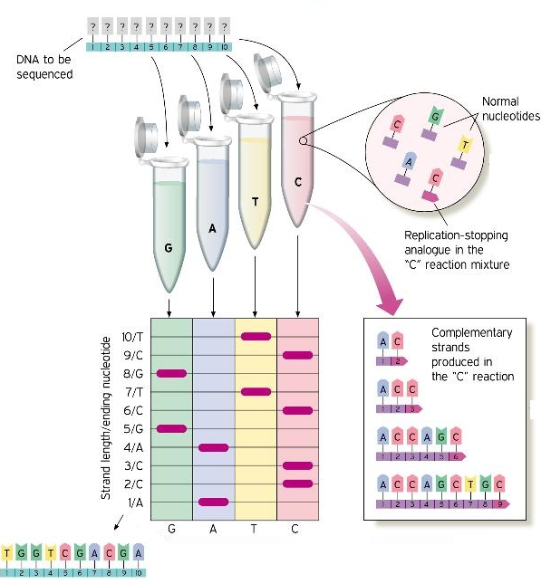
Sangerovo sekvenování
Enzymová metoda
Založeno na principu replikace – ukončení syntézy DNA v okamžiku, kdy se ddNTP zařadí na místo dNTP
ddNTP = analog dNTP, ale postrádá hydroxylovou skupinu na 3´ pozici uhlíku
ddNTP – koncové terminátory
Reakční směs (4x)
  DNA templát
  primer
  ddNTP – v nízké koncentraci
  dNTP – v nadbytku (aby bylo možné získat fragmenty všech možných délek)
  Taq DNA polymeráza - syntéze DNA od 5´ ke 3´ konci
  pufr
Vyhodnocení – elektroforéza
Modifikace –> fluorescenčně značené ddNTP (4 různé barevné značky) – reakce provedena v jedné zkumavce
Video pro názornost: https://www.youtube.com/watch?v=wdS3j0TgbjM

Slide 20
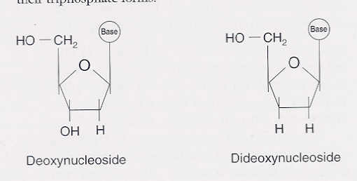
Deoxy versus dideoxy

Slide 21
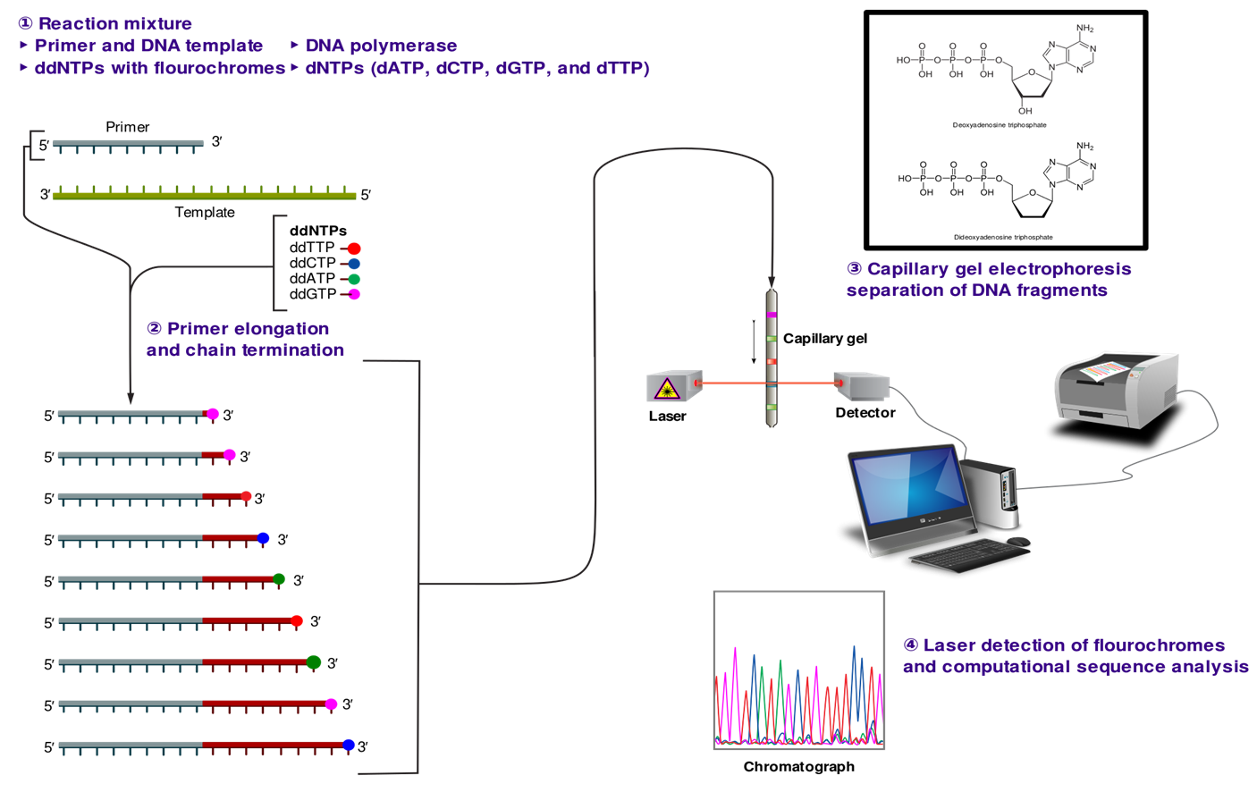
Sangerovo sekvenování
Kapilární sekvenace DNA s fluorescenčně značenými ddNTP

Slide 22
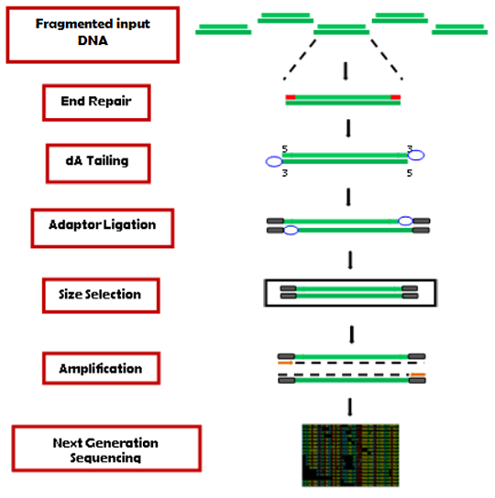
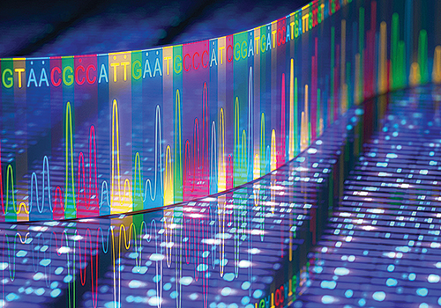
NGS – Next Generation Sequencing
Sekvenování tisíců až milionů sekvencí současně
Templátová DNA je fragmentována na úseky několik set bp dlouhé
Konce fragmentů jsou enzymaticky zatupeny a napojeny k oligont určité sekvence (= adaptéry)
Jednotlivé fragmenty jsou odděleně amplifikovány PCR a v dalším kroku paralelně sekvenovány
Využití:
  celogenomové sekvenování
  sekvenování chromozomů, plazmidů, mt
  studium genetické variability, mutační analýza
  transkriptomová analýza
Video pro názornost: https://www.youtube.com/watch?v=shoje_9IYWc

Slide 23
Praktická část cvičení

Slide 24
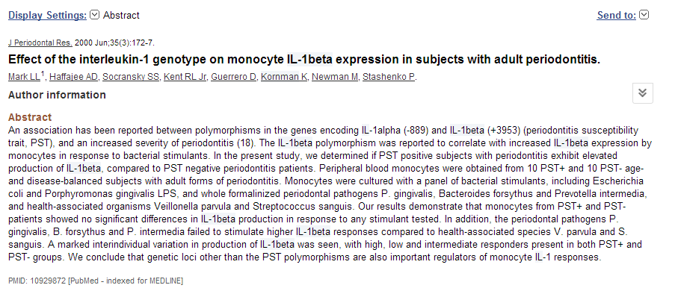
Stanovení interleukinu IL-1beta +3953C/T (rs1143634) u pacientů s chronickou peridontitidou
CO?

Slide 25
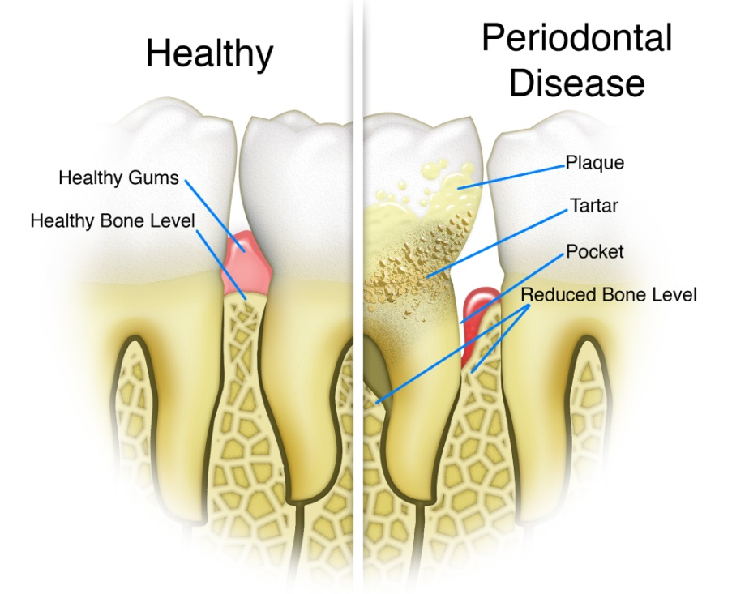
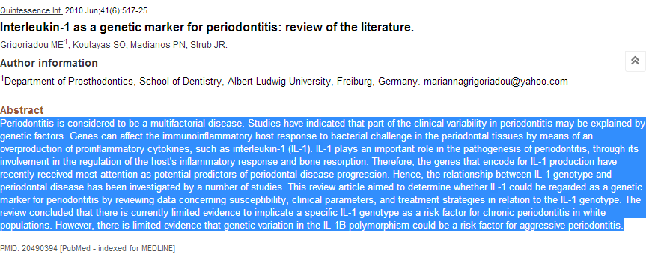
PROČ?
cytokiny x onemocnění parodontu
Zánětlivé onemocněnění parodontu
- komplexní onemocnění (endogenní a exogenní faktory)
Příčina zánětu-mikrobiální plak (anaerobní bakterie)
– začátek imunitní odpovědi
2. Individuální predispozice
RIZIKOVÉ A PROTEKTIVNÍ ALELY
IL-1beta – prozánětlivý cytokin – rizikové alely
(Kornman, 1997)

Slide 26
METODY MOLEKULÁRNÍ BIOLOGIE
JAK?
Práce z biologickým materiálem (PLNÁ KREV, PLAZMA, SÉRUM)
Izolace DNA
Amplifikace DNA úseku - PCR
Detekce polymorfního místa -
Restrikční analýza
3. Vizualizace - Elektroforéza

Slide 27
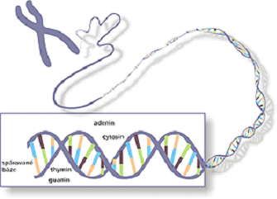
JAK?
PCR IL-1B +3953C/T (rs1143634) u subjektů s chronickou peridontitidou
CCTTCTGATT TTATACCTAA ACAACATGTG CTCCACATTTCAGAACCTAT CTTCTTCGAC ACATGGGATA ACGAGGCTTA TGTGCACGAT
Forward
249bp
Reverse
amplifikace vybraného úseku
z celkové DNA

Slide 28
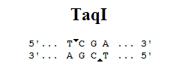

JAK?
RFLP IL-1B +3953C/T (rs1143634) pomocí restrikční endonukleázy TaqI
CCTTCTGATT TTATACCTAA ACAACATGTG CTCCACATTTCAGAACCTAT CTTCTTCGAC ACATGGGATA ACGAGGCTTA TGTGCACGAT
Forward
249bp
Reverse
detekce úseku
s konkrétní variantou C/T
C
135bp
114bp

Slide 29
JAK?
ELFO restrikčních fragmentů po štěpení TaqI (Agarózový gel)
1. Neštěpená TT
2. Štěpená CC
3. Heterozygot CT – 3 pruhy
249bp
C
135bp
114bp
vizualizace DNA fragmentů
po restrikční analýze

Slide 30

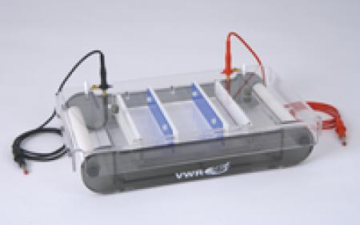
ELFO – praktické provedení
1. Připravit nalévací misku + hřebínky.
2. Připravit gel (2%): navážit agarózu a přenést do Erlenmayerovy baňky, přidat 1x TBE pufr (200 ml).
3. Zvážit a v mikrovlnce přivést k varu.
4. Po zchladnutí na cca 40 °C přidat EtBr (1 ul / 10 ml).
5. Nechat gel ztuhnout (cca 30 min).
6. Odstranit hřebínky a gel vložit do elektroforetické vany s 1x TBE pufrem (elektrolyt).
7. Připravit kapky nanášecí barvy na parafínový papír a smíchat s vzorky DNA.
8. Vzorky nanést do jamek.
9. Zapojit do zdroje elektrického napětí.
10. Sledovat postup DNA gelem (20min).
11. Vizualizace pod UV a vyhodnocení.

Slide 31
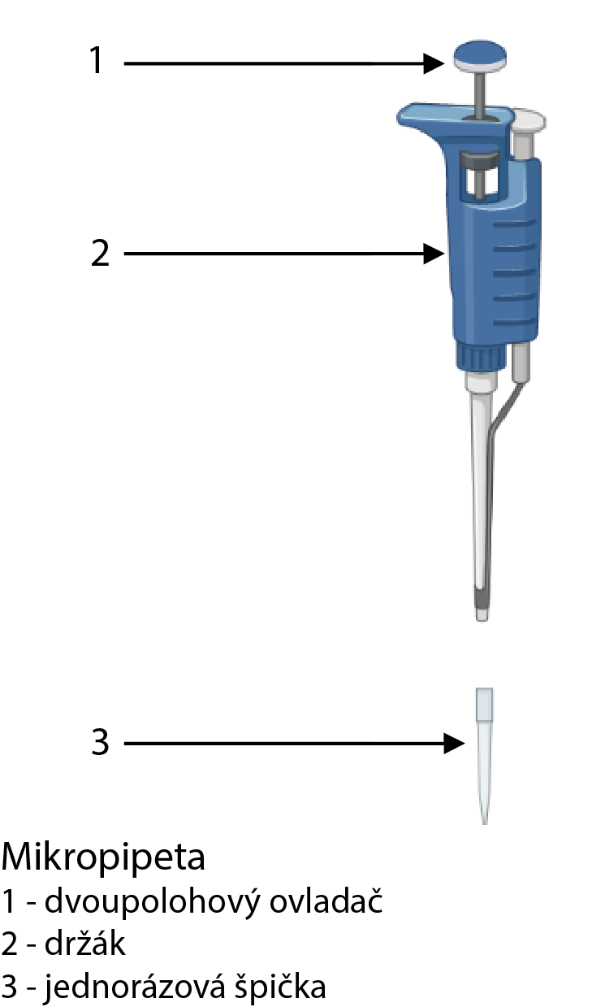
Práce s mikropipetou
Pipetu držím vždy vertikálně (špičkou dolů).
Pipetu držím v dlani zavěšenou za ukazováček a ovládám ji palcem.
Vyberu optimální rozsah objemu!!! Nikdy nepřekračuju rozsah pipety nahoru ani dolů!!!
Před pipetováním musíme na pipetu nasadit příslušnou špičku (dle objemového rozsahu pipety).
Vždy používám novou sterilní špičku.
Pokud opakovaně pipetuju tentýž roztok, ponechám na pipetě po celou dobu práce tutéž špičku.
K odhazování špiček slouží tlačítko na boční straně pipety.

Slide 32
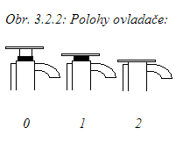
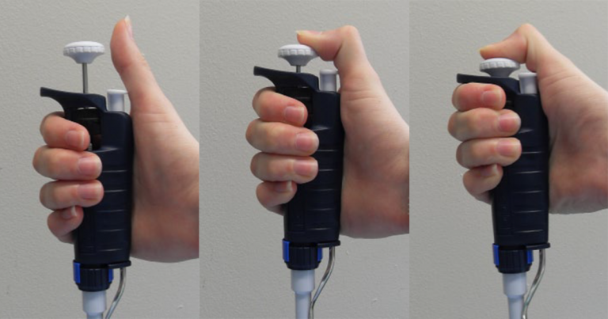
Práce s mikropipetou
Postup:
Na pipetě nastavím požadovaný objem. Vodorovná čára na displeji značí desetinnou čárku.
Nasadím špičku na pipetu (důkladně utěsním) – ne rukama!
Pipetu uchopím tak, abych si o ukazováček podepřel/a držák a palcem tak mohl/a pracovat s dvoupolohovým ovladačem.
Nasátí: ovladač stlačím do polohy „1“ (špička je ve vzduchu), ponořím do roztoku a pomalu pustím.
Vypuštění: pipetu ponořím do roztoku, kam chci pipetovanou látku přidat. Vypustím roztok stlačením ovladače do polohy „1“, dokončím stlačením do polohy „2“ a vyjmutím špičky z roztoku (stále v poloze „2“).
Ovladač pustím, špičku vyhodím.

Slide 33


